Slide 1
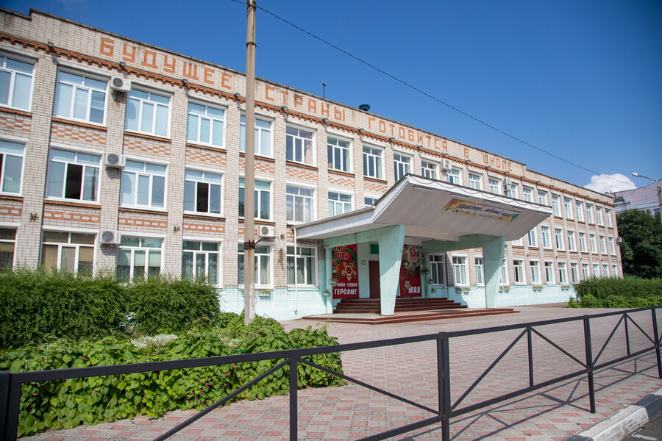
Модель смешанного наставничества, как способ взаимного обмена актуальным опытом и знаниями между участниками образовательных отношений
Зеева Анна Анатольевна,
учитель физики, МАОУ «Лицей №11 г. Благовещенска»

Slide 2
Что такое наставничество?
Наставничество - это добровольное, безвозмездное взаимодействие опытного состоявшегося человека (наставника) с начинающим или менее опытным (наставляемый), предполагающее передачу навыков, знаний и опыта наставника

Slide 3
Этапы реализации модели наставничества
01
Подготовка условий для запуска программы наставничества
02
Формирование базы наставляемых
03
Формирование базы наставников
04
Отбор и обучение наставников
05
Формирование наставнических
пар / групп
06
Организация работы наставнических пар / групп

Slide 4
Организация наставничества в МАОУ «Лицей №11 г. Благовещенска»
2019 - 2020
Было организованно взаимодействие «опытный учитель – молодой специалист», для приобретения молодым специалистом необходимых профессиональных
навыков (организационных, коммуникационных) и закрепления на месте работы. Был составлен план развития молодого педагога.
2020
202
202
2023
2020 - 2021
Было организованно взаимодействие «опытный предметник – неопытный предметник», в рамках которого опытный педагог оказывает методическую поддержку по конкретному предмету. Посещения уроков у педагога-наставника, педагог-наставник посещал уроки молодого специалиста.
2022 - 2023
Организация взаимодействие «педагог-новатор – консервативный педагог», в рамках которого, более молодой учитель помогает опытному представителю «старой школы» овладеть современными программами и цифровыми навыками и технологиями.

Slide 5
Модель смешанного наставничества
Педагогический коллектив
Наставник
Студенты БГПУ
Молодой специалист*
Обучающиеся лицея
* - молодой специалист Зеева А.А.

Slide 6
Формы наставничества осуществляемые мной
Ученик –
ученик
Учитель –
ученик
Учитель –
учитель
Учитель –
студент*
Студент –
ученик*
Предполагает взаимодействие ученика старшей ступени обучения с обучающимися младшей ступени обучения.
Взаимодействие наставника и наставляемого ведется в режиме
внеурочной деятельности.
Предполагает взаимодействие молодого педагога с опытным специалистом-педагогом.
Предполагает взаимодействие студентов БГПУ и учителя лицея.
Предполагает взаимодействие студентов БГПУ и ученика лицея.
*данные формы работы осуществляется в проекте «Организация научно-исследовательской работы в системе непрерывного образования»

Slide 7
Педагог-новатор – консервативный педагог
Мероприятие | Форма работы | Кабинет
Работа с Сетевым городом. Образование | Практикум | 13
Работа с Microsoft Office и Google-инструменты | Занятие-практикум | 13
Функциональная грамотность. | Лекция | 13
Как создать задания по функционально грамотности на сайте РЭШ. | Практика | 25
Работа с сайтом УЧИ.РУ | Лекция | 13
Использование сервисов Яндекс.Учебник | Практика | 25

Slide 8
Результаты смешанной формы наставничества
Присвоение первой категории. Получение премии «Молодого педагога». Победитель школьного конкурса молодых педагогов. Победа в конкурсе «Амуринтеллект-2021». Участие в конференциях различного уровня.
Обучающиеся лицея являются победителями и призерами в олимпиадах различного уровня. Дети заинтересованы в изучении предмета, являются победителями и призерами конференций.
Студенты БГПУ получают навыки работы с детьми. Являются наставниками в постановке первых ученических экспериментов на оборудовании в лаборатории БГПУ.
Планируемы результаты формы «педагог-новатор – консервативный педагог»: совершенствование ИКТ-технологий, умение работать с образовательными платформами.

Slide 9
СПАСИБО ЗА ВНИМАНИЕ

